Slide 1
Значењето на квалитетно прихранување на пчелните семејства за брз пролетен развој
Таќо Гроздани

Slide 2
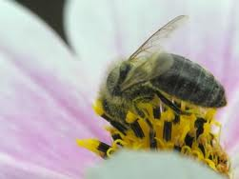
[to e najva`no za ishrana kaj p~elite?
Kaj pove}eto p~elari seu{te vladee misleweto deka `ivotot na p~elnite dru{tva vo golema mera zavisi od upotrebata na {e}er (sirup ili poga~i) vo ishranata. [e}erot navistina e glavno "gorivo" vo ko{nicata, me|utoa ramnopravna ulaga nasproti nego, ako ne i pogolema imaat proteinite.
Favoriziraweto na jaglenite hidrati za smetka na proteinite najverojatno e posledica na ~uvstvoto kaj p~elarite deka sobranoto koli~estvo na med e sekoga{ mnogu pogolemo od sobranoto koli~estvo na polen vo ko{nicite, vo tekot na aktivnata sezona.
Za `al vakvite preporaki sekoga{ bea na {teta na zimskite p~eli, a p~elarite koi gi koristea vakvite upatstva samo gi iscrpuvaa p~elnite semejstva so nepotrebna prerabotka na dopolnitelno vneseniot {e}er vo ko{nicite.

Slide 3
[to pretstavuvaat zalihite?
Zalihite ne se samo med i polen koj gi gledame vo ko{nicata, tuku zalihite se i masno-proteinskoto tkivo na zimskite p~eli. Ova tkivo prakti~no e i nezamenlivo za proletniot razvoj na p~elite, bidej}i se koristi za ishrana na prvoto proletno leglo.
Za `al, vo praksa, odnosno vo literaturnite podatoci preovladuvaat pove}e pi{ani tekstovi vo koi prednost se dava na {e}ernata ishrana i poradi toa dolgo vreme im treba{e na nekoi iskusni p~elari da svatat deka toa e pogre{no za razvojot na p~elnite dru{tva. Mo`eme so sigurnost da konstatirame deka zimskoto prihranuvawe na p~elnite dru{tva samo so {e}erni poga~i e lo{a navika.
Od pove}e istra`uvawa konstatirano e deka pri zalihi od 4,5 kg med p~elite ja hranele sekoja li~inka so 2,1 мgr mle~, dodeka tie vo ~ija ko{nica imalo zaliha od 12,6 kg. ja hranele sekoja li~inka so 4,8 мgr. mle~. Vo ovoj slu~aj kade imame pogolemi koli~ini na rezervna hrana li~inkite-larvite imale za 38 % pogolema masa.
Treba li siot med da se izvadi od ko{nicata???

Slide 4
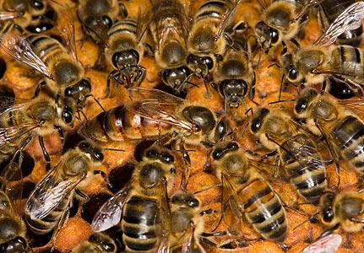
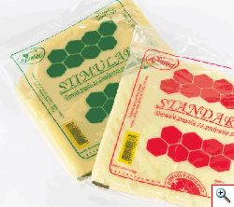
Кои друштва се најисцрпени?
Ovie podatoci ni uka`uvaat na toa deka p~elite koi se podvrgnati na pointenziven razvoj i proizvodstvo na med se poiscrpeni vo sporedba so onie koi se vo pasiven razvoj. Profesionalnite p~elari, osobeno onie koi p~elarat na trkala-mobilno, prinudeni se prinosot od sekoja pa{a da go iskoristat maksimalno, a pogotovo pri proizvodstvo na medovi koi so me{awe ja gubat svojata sortnost. (pr. med od bagrem ili nekoja dr. kultura). Vakvite eksploatirani p~eli skoro cela pa{a `iveat so minimum hrana. Vo toj slu~aj ne treba da ne iznenadi dokolku ovie dru{tva se iscrpeni vo esen i imaat slab proleten razvoj vo narednata godina. Vakvata iscrpenost na p~elnite dru{tva vo tekot na sezonata stresno vliae na p~elnite dru{tva, pri {to se namaluva i nivniot imunitet. Vakvite p~elarnici naj~esto se soo~eni i so nerazjasneti gubitoci.

Slide 5
Zo{to se potrebni proteinite?
Proteinite se izvor na esncijalnite aminokiselini, koi pretstavuvaat osnovni gradivni elementi na sekoj `iv organizam. Pokraj toa proteinite se osnoven izvor na azot, fosfor i sulfur. Kako {to ovie osnovni elementi im se potrebni na site makro i mikroorganizmi taka im se potrebni i na p~elite.
Pr: Za razvoj na 10000 larvi (1kg. p~eli) potrebni se 0,128 kg med i 1,089 kg polen.
Za cela godina na p~elnite dru{tva im se potrebni 18 kg polen i za taa rabota anga`irani se okolu 25 % od p~elite rabotni~ki, dodeka 17 % sobiraat i polen i nektar, a ostanatite 58 % sobiraat samo nektar
Za aktivirawe na mle~nite `lezdi potrebno e p~elite da izedat polen okolu 10 % od svojata masa, no ne bilo kakov polen, tuku onoj koj barem 20 % od svojot sostav ima proteini. Strukturata na polenot ne ja so~inuva samo procentot na proteini tuku i kvalitativniot sostav na aminokiselinite. Bidej}i p~elite vo svoeto telo ne mo`at da sintetiziraat okolu 10 aminokiselini tie treba toa da go nadohnadat koristej}i polen vo svojata ishrana. Poradi toa sekoj polen nema ista hranliva vrednost.

Slide 6
Taka spored hranlivosta polenot e podelen vo ~etiri kategorii:
vo prvata kategorija spa|aat polenot na ovo{kite, vrbite, p~enkata, belata detelina, kostenot, Satureia montana lamiaceae, tutenka-afion, Plantago lanceolata-tegavec.
vo vtorata kategorija spa|aat polenot na brest, javor, gluvar~eto, son~ogledot i pambukot.
vo tretata kategorija crna joha-Alnus Glutinose, leskata i topolite.
vo ~etvrtata kategorija spa|aat drvenesti rastenija od rodot Abies-smreka
So pravo mo`e da se ka`e deka p~eli koi se odgleduvaat pasivno se sekoga{ vo prednos po odnos na sostavot na polen, vo sporedba so onie dru{tva koi se odgleduvaat za komercijalni celi.
Poradi monoflornosta na polenot mo`no e da dojde do nedostatok na va`ni esencijalni aminokiselini, osobeno na izo-LEUCIN koj treba barem da go ima do 4 %. Ova poremetuvawe u{te se narekuva luceren proteinski stres, a za negativniot efekt od nedostatokot na ovaa va`na esencijalna aminokiselina mo`e da doprinesat i visokite temperaturi, golemiot vnes na nektar koj isto taka gi iscrpuva p~elite.
(pr. Bagremova pa{a vo uslovi na `e{tina i sparnina; mobilno p~elarewe)

Slide 7
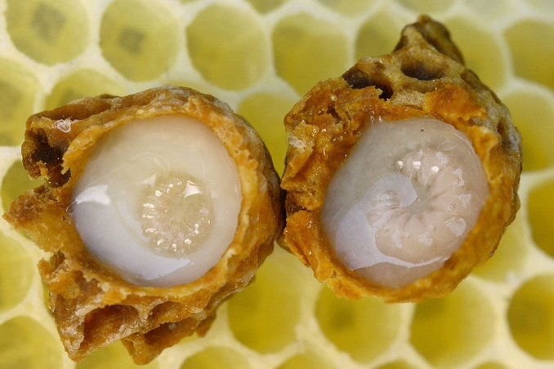
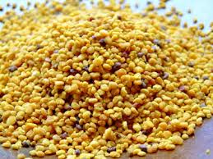
P~elite se spremni i vo ekstremno lo{i uslovi (duri i vo tekot na zimata) da gi prebrodat vakvite situacii
Vo vakvi uslovi p~elite zaradi so~uvuvawe na larvite postari od 4 dena go jadat mladoto leglo za da obezbedat minimalno koli~estvo na mle~ za da gi spasat starite larvi. Vaka hranetite larvi nema da do`iveeat dolga starost, nema da bidat vrhunski aktivno sposobni, no sepak }e pre`iveat do eventualno sve`iot nov priroden polen. Na ovoj na~in zaednicata barem }e pre`ivee, no ova ne treba da e voobi~aena prfaksa za bilo koj na~in na p~elarewe (pasivno ili komercijalno). So pojavata na kanibalizam vo p~elnite dru{tva mo`e da se uni{tat i do 70 % od legloto {to pretstavuva neopi{an stres za p~elnata zaednica. Poradi toa vrednosta na dru{tvoto i negovata zdravstvena sila mo`e za sekoga{ da bidat izgubeni.

Slide 8
Koj u~estvuva vo ishranata na larvite?
Optimalna aktivnost na mle~nite `lezdi najrazviena e kaj mladite p~eli na vozrast do 8 dena. Tie imaat najgolema proteoliti~ka aktivnost i najlesno gi prerabotuvat proteinite od polenot, no isto taka imaat i najgolema koncentracija na proteini vo svoeto telo (gi sporeduvaat so kravi molznici). P~elite postari od 10 dena koristat samo mala koli~ina od polenot za ishrana na legoto. Poradi toa strukturata na ko{nicata e mnogu va`na za uspeh na p~elnata zaednica. (7:1,5)
Vo ranata prolet ima period koga nemame mladi p~eli, pa prvoto leglo go hranat zimskite p~eli so najgolema zaliha na masno-proteinsko tkivo. Ako se znae kolkavi se naporite na ovie p~eli hranilici, mo`e samo da se pretpostavi kolkavo e voop{to nivnoto zna~ewe presudno za dobriot proleten razvoj na dru{tvata. Tie vo glavno ne mo`at da go prerabotuvaat polenot vo mle~ za da go hranat prvoto proletno leglo, tuku toa go pravat tro{ej}i go svoeto masno-proteinsko tkivo. Toa zna~i deka go tro{at svoeto telo za dobroto na celata zaednica.
Zna~i najneblagodarno e na p~elnite dru{tva za vreme na mlado pilo da im se dodava samo {e}eren rastvor. Duri i ako pre`iveat, }e se slu~i zastoj vo proletniot razvoj koj mo`e da go primeti sekoj p~elar na krajot od mart i april. Toa zna~i deka zimskite p~eli prerano uginale, a pri toa nema dovolno mladi p~eli za ponatamo{en razvoj na zaednicata.

Slide 9
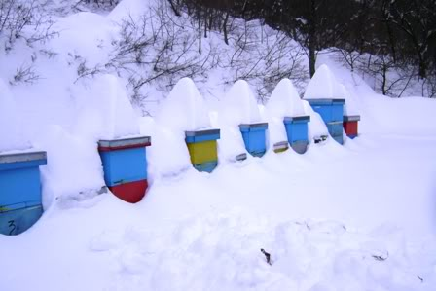
Zo{to imame zimski gubitoci na p~elnite dru{tva?
Krajot na zimata i po~etokot na proleta e period koga vremenskite priliki se nestabilni, prosledeni so ~esti promeni i vremenski nepriliki i poradi toa ne e ovozmo`en postojan dotur na hrana od prirodata. Poradi toa razvojot na p~elnata zaednica vo golema mera zavisi od zalihite na hrana od prethodnata godina. Dokolku se tie pod nekoja kriti~na masa p~elite }e go odlo`uvaat razvojot na legloto. Takvite dru{tva nema da postignat potrebna proizvodna snaga. Ako zalihite se na kriti~na granica so pomo{ na p~elarot mo`e da se o~ekuva zaednicata zadovoluva~ki da se razviva. Samo dru{tvata kade zalihata na hrana ja ima dovolno i e nad kriti~nata masa }e go razveselat p~elarot so nivniot eksploziven razvoj nezavisno od vremenskite uslovi.
Зимските пчели
Временските услови
Соодносот на залихите

Slide 10
Kako mo`e da go potiknuvame razvojot na dru{tvata!
Vo p~elarskata praksa poznati se tri glavni na~ini za potiknuvawe na pobrziot razvoj na p~elnite zaednici:
Za p~elite najprifatliv na~in e so otstranuvawe na voso~nite kapa~ina od krajnite ramki so med vo plodi{teto, me|utoa postoi opasnost pri lo{i vremenski uslovi da se preladi legloto , a so toa i da se voznemirat p~elite.
Vtoriot na~in e dodavaweto na poga~i, koj za p~elarite e najprifatlif, a p~elite pri toa najmalku se voznemiruvaat. Me|utoa pri vakviot na~in na stimulirawe na dru{tvata postojat opasnosti koi pokasno }e gi opi{eme.
Tretiot na~in koi p~elarite isto taka go koristat e prihranata so {e}eren odnosno {e}erno-proteinski sirup, no glavniot nedostatok na vakviot pristap e ~estoto zaladuvawe vo ovoj period pri {to p~elnite dru{tva vo celost ne se vo sostojba da go iskoristat, a so toa se gubi kontinuitetot vo razvojot.

Slide 11
Potiknuvawe na razvojot so poga~i
Bez razlika na sostavot na {e}erno-mednite poga~i, zaedni~ka osobina e toa {to tie kako hrana gi iscrpuvaat p~elite. [e}erot koj go prerabotuvaat p~elite so pomo{ na digestivnite i mle~ni `lezdi mnogu gi tro{i, pri {to intenzivno go gubat masno-proteinskoto tkivo, a so toa im se skratuva `ivotniot vek. Dodavaweto na poga~ite od druga strana ja zgolemuva `edta, a so toa i potrebarta na p~elarot da obezbedi higiensko poilo za p~elite izletni~ki. Za da se olesni prerabotkata na {e}erot od poga~ite toj isto taka treba da bide somelen vo positni ~estici. Ponataka so dodavaweto na poga~ite poradi ishranata doa|a do pomestuvawe na kubeto. Dodavaweto na poga~ite treba da se prodol`i se dodeka denovite se ladni bidej}i vo sprotivno p~elite ne }e mo`at da gi dostignat zalihite koi se nao}aat pod samoto kube.
Obi~ni {e}erni poga~i
[e}erno-medni poga~i
Vakvite poga~i p~elite polesno gi prerabotuvaat i pomalku gi iscrpuvaat. No vo slu~aj na postoewe na patogeni spori vo samoto leglo toga{ toa e odli~en na~in za nivna brza distribucija po p~elarnikot.

Slide 12
[e}erno-medni-proteinski poga~i
Pri prateweto na 30 p~elni zaednici vo tekot na tri godini na koi im se davani {e}erno-medni poga~i so dodatok na polen od leska (le{nik) konstatirana e zgolemena produktivnost na legloto za 77 %, iako polenot od leska ne kotira visoko na skalata za hranlivost. Dokolku na poga~ite so polen od leska im se dodade pivski kvasec i mleko produktivnosta se zgolemuvala i do 100 %. Pri toa p~elite hraneti so medno-proteinska smesa vo svoeto telo sodr`ele okolu 52 % proteini, dodeka tie koj se hranele so {e}eren sirup imale samo 35 % proteini vo svoeto telo.
Ovie rezultati poka`uvaat kolku protenskata hrana e va`na za kvaliteten proleten razvoj na p~elnite dru{tva i spored toa ne treba ve}e za toa da postoi dilema.
Hranata bogata so proteini e mnogu va`na i za p~elnite zaednici koi se zaboleni od nozemoza-prolivi.
Kako zamena za proteinska hrana p~elarite koristat:
Pivski kvasec,
Aktiven kvasec,
Priroden bioregulator (sto~en kvasec)

Slide 13
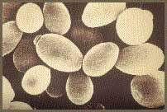
Priroden bioregulator (Sto~en kvasec)
Pome|u izoliranite soevi kvasci e i vidot Saccharomyces cerevisiae koj se odlikuva po izrazenata aktivnost na {e}ernata fermentacija (fermentatori) i so visoko nivo na hranlivi materii.
@ivite kletki na kvasecot se i nusproizvod na etanskata fermentacija (alkoholna) vo pivarskata industrija i se sozdavaat vo aerobni uslovi. Imaj}i vo predvid deka kletkite na kvasecot sodr`at mnogu aminokiselini koi so~inuvaat 40 % od vkupniot proteinski sostav, toga{ mo`e da se ka`e deka tie imat visoka hranliva vrednost. Kvasnite kletki isto taka mo`e da gi tretirame kako dobri bioregulatori.
Kvasecot ima isto taka svojstvo vo iskoristuvaweto na odredeni mikroelementi kako {to se magnezium, cink, bakar, mangan, selen, kobalt i kalium pravej}i gi biolo{ki dostapni. Ovie element se i najzna~ajni vo razvojot i zgolemuvaweto na otpornosta na `ivotnite sprema bolestite. Kvasecot isto taka sodr`i komleks na vitamini B, mnogu razli~ni aminokiselini, i nekoi nepoznati faktori koi vlijat na razvojot na nekoi anaerobni bakterii (patogeni).

Slide 14
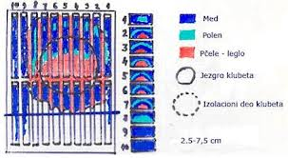
Belkovinite od pivskiot kvasec gi sodr`at site esencijalni aminokiselini (izoleucin, leucin, lizin, metionin, fenilalanin, treonin, triptofan, valin) koi se neophodni za rast i razvoj na organizmite, za regeneracija na tkiva i organi kako i za normalno funkcionirawe na celokupniot organizam. Pivskiot kvasec e naro~ito bogat so lizin i leucin. Toj isto taka e bogat so vitamini kako {to e B (kompleksot) koj se rastvorlivi vo voda i mnogu se zna~ajni za metaboli~kite procesi vo organizmot. Toa se: B1 (tiamin), B2 (riboflavin), nijacin (r.r.), B6 (piridoksin), B3 (pantotenska kiselina), biotin (vitamin H), B12. Vo pivskiot kvasec isto taka ima vitamin E i provitamin D.
Pokraj kvasecot, dobra zamena za polenot e i termi~ki obrabotenata soja, koja inaku e bogata so deficitarnata aminokiselina izo-leucinom.
Poradi pojava na kiselinska hidroliza (>20%)
hydroxymethylfurfural after White
Koga pripremate poga~i vo doma{ni uslovi sekoga{ koristete provereni recepti !

Slide 15
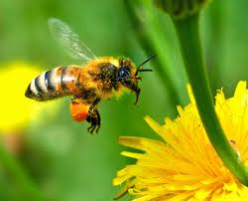
[to se slu~uva so "Prirodnata" hrana!!!
Polen vo ko{nicata mo`e da se re~e deka e nezamenliv. Poradi svoite higroskopni svojstva lesno gi apsorbira site hemikalii koi se koristat vo agro-tehnikata i poradi toa sekoja godina sme svedoci na indirekno truewe na p~elite. Sorabotkata pome|u ovo{tarite i p~elarite nikoga{ i ne bila pova`na, bidej}i mnogu sovremeni tehniki koj se koristat vo agro-tehnikata mo`at da bidat smrtonosni za p~elite. (neonikotinoidi?)
Kako primer }e go navedeme koristeweto na feromonskiot preparat Super Boost koj e identi~en na feromonot-na gladno leglo. Koga p~elite se tretirat so ovoj preparat gi hranat larvite i toka{ koga tie ne se gladni pa dobivame p~eli koi se superiorni vo sekoj pogled ili nad prirodno hraneti p~eli. Se pra{uvame {to }e se slu~i so p~elite ako eden den prestaneme da gi tretirame so ferohormoni? Dali gladnite larvi }e znaat da barat hrana, a pri toa p~elite hranilki da nemaat oset za toa?
Fabrikata za Fruit Boost preparatot, proizveduva identi~en feromon so toj koj go la~i maticata od mandibularnata `lezda. Koga so ovoj preparat }e se tretiraat posevite, p~elite mnogu podolgo se zadr`uvaat na niv (baraj}i ja maticata) pri {to oploduvaweto e pokvalitetno, a prinosot na posevite e zgolemen za 10-38%. No, vo ovoj slu~aj problemite vo zaednicata se javuvaat koga maticata }e pobara p~elite pointenzivno da ja hranat.

Slide 16
Fidbi (Feedbee) prirodno sredstvo proizvedeno od rastitelen materijal
ima za cel podobruvawe na p~elnite semejstva i postignuvawe na {to podobri rezultati,
so proizvodite koi se dobivaat da se zadovolat potrebite na potro{uva~ite,
da se ponudat proizvodi so visok kvalitet, a so koi mo`e na organski na~in da se p~elari
Negovata primena vo ishranata na p~elite ne vliae na kvalitetot na medot
So fidbi hranetite dru{tva se razvivaat mnogu pobrzo, zdravi se i vo dobra kondicija, a p~elnite dru{tva proizveduvaat pogolemi koli~ini na med.
Vo Evropa ovoj proizvod prvi go primenaa i testira Maxarite, odnosno Maxarskiot Institut za sto~arstvo i hrana-institutot za ishrana na p~elite i biolo{kiot institut po p~elarstvo. Vo proleta 2008 god eksperimentite poka`aa deka dru{tvata hraneti so Fidbi-to poka`aa mnogu pobrz razvoj odnosno p~elnite legla kaj ovie dru{tva za 65 % bile pobrojni, a zaednicata na dru{tvata se zgolemuvala za 35 %. Maticata dnevno polagala 44 % pove}e jajca vo sporedba so dru{tvata koi ne bile tretirani so ovaa hrana.

Slide 17
Istorija na razvojot pri dobivaweto na ovoj vid na hrana
Vo dene{no vreme potrebite za ovaa hrana se se pogolemi, kako rezultat na brziot urban razvoj i zagaduvawe kako i upotrebata na golem broj hemiski preparati so koi se prskaat rastenijata. Seto toa pridonese vo odredeni sredini i kaj pove}e rastitelni kulturi da se poremeti vremenskiot period na cvetaweto na rastenijata. Vo isto vreme vo tekot na zimata (pri povisoki temperaturi) golem broj p~elni semejstva zapo~nuvaat da izletuvaat od ko{nicata, a vo prirodata polen se u{te nema. Vo vakvi slu~ai hrana koja e zamena za polenot mo`e da pomogne.
Vo taa smisla Kanadskite nau~nici od Uviverzitetot vo Guelph, na ~elo so d-r Abdolreza Saffari, pove}e od 10 godini se bavele so ovaa problematika. Pri toa vr{eni se ispituvawa na pove}e od 200 rastenija, odnosno nivnite derivati i e dobiena prvata hrana zamena za polen koja mo`e da ja koristat p~elnite dru{tva i koj isklu~ivo se proizveduva od rastitelno poteklo, ne sodr`i {tetni materii, p~elite se pootporni na bolesti, a so toa i dru{tvata se pootporni i imat pobrz razvoj.

Slide 18
Tehnikata na dobivawe na ovoj tip na hrana e izvr{ena vo deset ~ekori:
izbrani se 255 vida na semiwa, korewa, ovo{je i `itarici,
izbranite rastenija se prerabotuvale so nivno su{ewe,
na site komponenti im e ispituvana svarlivosta,
na site vidovi odbrana hrana im e ispituvano dali sodr`at toksi~ni materii, odnosno {e}er kako {to e strahiozata,
ispituvano e dali hranata sodr`i inhibitorni proteazi (supstancii koi go spre~uvaat dejstvoto na nekoi enzimski proteini),
ja analizirale brzinata na svarlivost i apsorpcijata,
vo tekot na ishranata merena e brzinata na varewe vo site slu~ai i sporeduvana e so drugi do toga{ koristeni hrani koi se davale na p~elnite semejstva,
vr{ena e sporedba na hranlivosta na fidbi-to so prirodnata hrana polenot,
vr{ena e i sporedba na hranlivosta so mati~niot mle~,
pregledani se site do toga{ poznati hrani koi se davale na p~elnite semejstva i izvr{ena e sporedba so efektot od fidbi-to.

Slide 19
Karakteristiki na Fidbi po odnos na razvojot na p~elnite dru{tva i proizvodstvoto na med
Site dru{tva koi se hraneti so fidbi imaat razvieno dva pati pogolemo leglo i go duplirale proizvodstvoto na med. Za seto ova dokaz se eksperimentite koi se vr{eni vo Evropa vo tekot na tri godini na 100 p~elni dru{tva.
Vo nau~nite spisanija objaveno e deka fidbi e isto taka hranliv kako polenot i p~elite mnogu lesno go konzumiraat.
Vo sporedba so drugite tipovi na hrana p~elite za 10 do 17 pati polesno go odbiraat.
Ovoj proizvod p~elite najmnogu go koristat za razvoj na p~elinoto leglo.
Ja zgolemuva otpornosta na p~elite prema bolesti, a go zgolemuva razvojot na p~elnoto dru{tvo.
Proletnata ishrana so fidbi-to gi duplira dru{tvata, a esenskata ja namaluva smrtnosta kaj zimskite p~eli.
Idealna hrana e za proizvodstvo na matici.
Ne vliae na kvalitetot na medot.

Slide 20
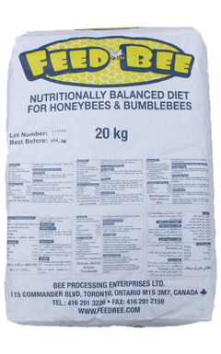
Sostav na fidbi
Isklu~ivo sodr`i rastitelni derivati.
Ne sodr`i: polen, soja, `ivotinski proizvodi, hemikalii, genetski modificirana hrana, lekovi, ve{ta~ki boi, ve{ta~ka aroma, konzervansi, dopolnitelen {e}er.
Sostojki: proteini 36,4 %, masti 3,9 %, jagleni hidrati 41,8 %, {e}er 10 %, minerali 3,1 %.
Pakuvawe i garancija na proizvodot
vo hartieni vre}i od 10 i 20 kg,
se ~uvaat na ladno i suvo mesto, a garancijata i rokot na upotreba e do 2 god. (go ima i kako beefodio)

Slide 25
Koga i kako treba da se hranat p~elite so fidbi?
Vedna{ posle raspa|aweto na zimskoto kube, vo rana prolet koga maticata }e po~ne da nese jajca. Prose~nite vremenski uslovi za dodavawe na fidbi e kon krajot na februari. Mo`no e vo ovoj period da e u{te ladno vo ko{nicata, me|utoa mo`e da se po~ne so prihranuvawe. Toa zna~i deka so prihranuvawe treba da se po~ne pred masovnoto sobirawe na polen i se prepora~uva hraneweto da e 6 do 8 nedeli. Proletnata ishrana so Fidbi, bez obzir na re`imot na ishrana iznesuva od 0,8 do 1,2 kg po dru{tvo. (Fitbi ne se koristi dodeka dru{tvata se vo zimsko kube).
Vo letnite meseci, vo su{en period koga koli~inata na polen e zna~itelno namalena so kvalitet koj ne e adekvaten za razvoj na dru{tvata, odnosno koga p~elinite dru{tva naglo zaslabuvaat. Vo periodot koga dru{tvoto nema p~eli koi izletuvaat na pa{a (roevi) ili za vreme na proizvodstvo na matici se prepora~uva toa dru{tvo da se prihranuva so Fidbi poga~i.
Na krajot na letoto, koga e namalena koli~inata na prirodniot polen i zapo~nuva pripremata za zazimuvawe na dru{tvata. Za vreme na po~etokot na ladnite no}i, za odr`uvawe na novite dru{tva. Ovoj period mo`e da se prodol`i za novite roevi od juli, avgust se do septemvri mesec.

Slide 26
Op{ti soveti
Pri prihranuvaweto na p~elite so fit-bi na krajot na zimata koga p~elite ne mo`e da izleguvaat od ko{nicata treba da se vodi smetka tie da imaaat i rezervna hrana-med ili vo kraen slu~aj treba da im se dade i drug vid na hrana (pриродна-мед).
Na krajot na zimata isklu~ivo se prepora~uva hranewe so poga~i.
Vo tekot na pripremata na Fidbi poga~ite ili sirupot ne se koristi vrela voda bidej}i so toa }e se o{tetat proteinite, vitaminite i drugite supstancii vo nego.
Vo tekot na skladiraweto na hranata poradi bogatiot sostav so proteini mo`no e da se javi fermentacija {to ne e po`elno za ponatamo{noto davawe na poga~ite ili sirupot.
Sve`o dadenite poga~i i sirup go namaluvaat rizikot od fermentacijata, pri {to na p~elite im se davaat porcii vo koli~ini za koi smetame deka }e gi potro{at vo tekot na 1 do 2 dena, a so toa se namaluva i rizikot od fermentacijata. Dosega{noto na{e iskustvo uka`uva na toa deka prvite znaci na fermentacija kaj prigotvenite poga~i se javuvaat po 4 meseci, a kaj sirupot posle 2 do 3 nedeli.
Kaj mnogu slabite dru{tva od 1 do 2 ulici ne se prepora~uva upotreba na fitbi.
Do upotrebata fitbi se ~uva na suvo i ladno mesto. Dokolku otvorenata vre}a ne se upotrebuva podolgo vreme treba da se ~uva od vlaga.
Vre}ite koi se ~uvaat treba da se za{titeni od glodari i molci.

Slide 27
Форми na употребa на FEEDBEE.
Во облиг на праф(путер), се користи кога имаме поволни временски услови, да е доволно топло, да нема ветер, да нема влага , во близина на нашиот пчеларник (5-Кмм) да нема пчели (за да нема грабеж). Се става во еден сад и се остава на пчеларникот или во негова близина.
Во облиг на тесто (погача), се става над рамките во кошницата. Вака и најчесто се користи во сите сезони, независно од временските услови (ветер, влага, високи или ниски температури), независно дали во наша близина имаме пчели, најефективно е. Feedbee зависно од сезоната се додава на проценти ( % ) во тестената храна. Нашите истражувања имат покажано дека во рана есен, во есен и зима се користи тесто (погачи) со 10-15 % feedbee. Во рана пролет и во пролет процентот на feedbee во погачата треба да е над 20%, но не повеке од 50%.
На нашиот веб-сајт и амбалажа од feedbee имаме истакното неколку упатства на употреба на feedbee. Тесто е подготвено по наш рецепт (целта е да се избегне формирањето на hydroxymethylfurfural).
Трета форма на употреба е во облиг на сируп, и во ова форма feedbee се додава во секоја сезона но не се препорачува за време на мраз, feedbee се миксира во сируп, и се дава во хранилка.
Она што е најважно да се наведе е дека Feedbee им одговара на потребите на пчелите и во време кога се се поизразени климатските промени .
За понатамошните информирања можете слободно да ја користите
веб-страница: www. Feedbee.com .
Или за Македонија : www.feedbee.mk; e-mail feedbee@hotmail.com ;
Kонтакт тел. 070-532-215; 075-427-846; 00355-682376834;

Slide 28
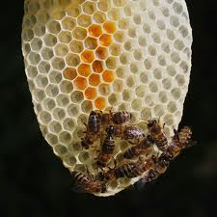
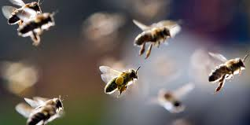
Kako ponataka?
Za p~elite se znae deka na planetata postojat od 10 do 12 miljoni godini pred pojavata na ~ovekot i toa treba da e osnova na na{eto po~ituvawe prema niv, koi isto taka doka`aa deka mo`at da pre`iveat golemi prirodni promeni duri i ledeniot period.
Kako pr. }e go izdvoime vremenskiot period pliocen (pred okolu 3 miljoni godini) ili raniot pleustocen koga rodot Apis razvil sovr{ena toplinska homeostaza koja im ovozmo`ila pogolema nezavisnost od okolinata, pri toa gradej}i gnezda vo {uplini (karpi, drva i dr.). Ovoj tip na promena kaj niv go razvil i ~uvstvoto da se snao|aat vo temni uslovi. Vo evoluciska smisla na zborot mo`e da se re~e deka nie sme samo gosti vo nivniot dvor, bidej}i tragi na moderniot ~ovek (Homo sapiens) nao|ame samo pred 200 000 godini.
Zna~i vo racete imame `ivi organizmi koj dokolku gi poslu{ame }e ni poka`at kako ponataka, bidej}i samo tie go znaat vistinskiot odgovor za toa. Vo toa ne treba da se ubeduvame.
VI POSAKUVAME ODLI^NI DRU[TVA SO OBILEN PRINOS NA MED!

